Slide 1
Politique culturelle et Union européenne Cadre, réalisations, enjeux
Master Histoire

Slide 2
Introduction et Définition
L’idée d’une politique culturelle européenne implique qu’il existe une culture européenne... Or celle-ci dé- signe à la fois un ensemble diversifié de cultures locales – nationales, régionales – et la culture d’ensemble en cours d’unification politique. On se trouve donc devant la même problématique que celle de l’articulation entre les deux niveaux d’analyse – le local et le global – qui se confrontent dans la question de la mondialisation culturelle.

Slide 3
Dès 1992, de programmes de financement ciblés
Kaléidoscope soutenait financièrement les projets de création et de coopération artistique et culturelle dans les domaines des arts du spectacle, des arts visuels et des arts appliqués. Adopté pour une période de trois ans (1996-1998), doté d’un budget de 26,5 millions d’euros, il a été prolongé d’un an avec un budget de 10,2 millions d’euros. Au total, 518 projets ont été soutenus ;
Ariane était un programme visant les domaines du livre et de la lecture. Adopté pour une période de deux ans (1997-1998), avec un budget de 7 millions d’euros, il a été prolongé d’un an avec un budget de 4,1 millions d’euros. Au total, il a soutenu 767 projets divers ;
Raphaël soutenait des projets en faveur du patrimoine, dans ses domaines les plus variés. Adopté pour une période de quatre ans en 1997, et doté d’un budget de 30 millions d’euros, ce programme a permis de soutenir au total près de 360 projets de sauvegarde et de mise en valeur du patrimoine associant plus de 1 500 opérateurs.
Effets modérés: ponctuels, saupoudrage, cloisonnement

Slide 4
Le programme "Culture 2000" : 2000-2006
la mise en valeur d'un espace culturel commun aux Européens en favorisant la coopération entre les créateurs, les acteurs culturels et les institutions culturelles des États membres.
la promotion de la créativité, de la diffusion transnationale de la culture et de la mobilité des créateurs et d'autres acteurs et professionnels de la culture ainsi que de leurs œuvres.
Culture 2000 affirme également le rôle de la culture en tant que facteur économique et facteur d'intégration sociale et de citoyenneté. Le programme "Culture 2000" favorise une articulation avec les actions entreprises au titre
Le programme Culture 2007-2013
Promouvoir la mobilité transfrontalière
Encourager la circulation transnationale
Favoriser le dialogue interculturel

Slide 5
Le Traité de Maastricht et la Culture [1992]
1 « TITRE IX
2 « Culture
3 « Article 128
4 « 1. La Communauté contribue à l'épanouissement des cultures des Etats membres dans le respect de leur diversité nationale et régionale, tout en mettant en évidence l'héritage culturel commun.
5 «2. L'action de la Communauté vise à encourager la coopération entre Etats membres et, si nécessaire, à appuyer et compléter leur action dans les domaines suivants : « – l'amélioration de la connaissance et de la diffusion de la culture et de l'histoire des peuples européens ;
« – la conservation et la sauvegarde du patrimoine culturel d'importance européenne ; « – les échanges culturels non commerciaux ; « – la création artistique et littéraire, y compris dans le secteur de l'audiovisuel.
6 « 3. La Communauté́ et les Etats membres favorisent la coopération avec les pays tiers et les organisations internationales compétentes dans le domaine de la culture, et en particulier avec le Conseil de l'Europe.
7 « 4. La Communauté tient compte des aspects culturels dans son action au titre d'autres dispositions du présent Traité.
8 « 5. Pour contribuer à la réalisation des objectifs visés au présent article, le conseil adopte :
« – statuant conformément à la procédure visée à l'article 189 B et après consultation du comité des régions, des actions d'encouragement, à l'exclusion de toute harmonisation des dispositions législatives et réglementaires des Etats membres. Le conseil statue à l'unanimité tout au long de la procédure visée à l'article 189 B ;
« – statuant à l'unanimité sur proposition de la commission, des recommandations. »
Le Traité de Maastricht et la Culture 1

Slide 6
Traité d’Amsterdam, TITRE XII (ex-titre IX), CULTURE, Article 151 (ex-article 128) [1997]
1. La Communauté contribue à l'épanouissement des cultures des États membres dans le respect de leur diversité nationale et régionale, tout en mettant en évidence l'héritage culturel commun.
2. L'action de la Communauté vise à encourager la coopération entre États membres et, si nécessaire, à appuyer et compléter leur action dans les domaines suivants:
- l'amélioration de la connaissance et de la diffusion de la culture et de l'histoire des peuples européens,
- la conservation et la sauvegarde du patrimoine culturel d'importance européenne,
- les échanges culturels non commerciaux,
- la création artistique et littéraire, y compris dans le secteur de l'audiovisuel.
3. La Communauté et les États membres favorisent la coopération avec les pays tiers et les organisations internationales compétentes dans le domaine de la culture, et en particulier avec le Conseil de l'Europe.
4. La Communauté tient compte des aspects culturels dans son action au titre d'autres dispositions du présent traité, afin notamment de respecter et de promouvoir la diversité de ses cultures.
5. Pour contribuer à la réalisation des objectifs visés au présent article, le Conseil adopte:
- statuant conformément à la procédure visée à l'article 251 et après consultation du Comité des régions, des actions d'encouragement, à l'exclusion de toute harmonisation des dispositions législatives et réglementaires des États membres. Le Conseil statue à l'unanimité tout au long de la procédure visée à l'article 251;
- statuant à l'unanimité sur proposition de la Commission, des recommandations.

Slide 7
TITRE XIII, CULTURE, Article 167
Traité fonctionnement de l’UE (2008)
L'Union contribue à l'épanouissement des cultures des États membres dans le respect de leur diversité nationale et régionale, tout en mettant en évidence l'héritage culturel des recommandations.
2. L'action de l'Union vise à encourager la coopération entre États membres et, si nécessaire, à appuyer et compléter leur action dans les domaines suivants:
— l'amélioration de la connaissance et de la diffusion de la culture et de l'histoire des peuples européens,
— la conservation et la sauvegarde du patrimoine culturel d'importance européenne,
— les échanges culturels non commerciaux,
la création artistique et littéraire, y compris dans le secteur de l'audiovisuel.
3. L'Union et les États membres favorisent la coopération avec les pays tiers et les organisations internationales compétentes dans le domaine de la culture, et en particulier avec le Conseil de l'Europe.
4. L'Union tient compte des aspects culturels dans son action au titre d'autres dispositions des traités, afin notamment de respecter et de promouvoir la diversité de ses cultures.
5. Pour contribuer à la réalisation des objectifs visés au présent article:
le Parlement européen et le Conseil, statuant conformément à la procédure législative ordinaire et après consultation du Comité des régions, adoptent des actions d'encouragement, à l'exclusion de toute harmonisation des dispositions législatives et réglementaires des États membres;
— le Conseil adopte, sur proposition de la Commission, des recommandations.

Slide 8
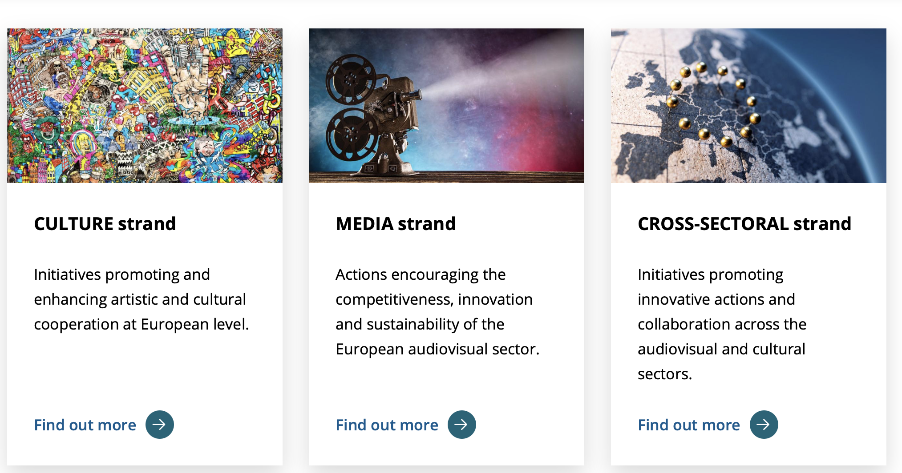
Programme « Europe creative »
https://culture.ec.europa.eu/creative-europe

Slide 9
"A Place at the Royal Table”: patrimoine
Questions :
Secteur?
Principes ?
Objectifs ?
Type de patrimoine ?
Dimensions ?
Partenaires ?
Publics visés ?
Limites ou critiques ?

Slide 10
(UN)COMMON SPACES: arts vivants
https://www.lieuxpublics.com
Questions :
Secteur?
Principes ?
Objectifs ?
Type de patrimoine ?
Dimensions ?
Partenaires ?
Publics visés ?
Limites ou critiques ?

